Slide 1
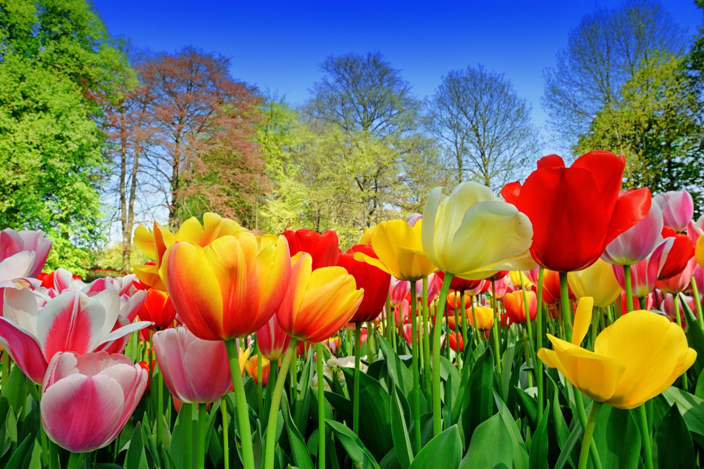
Creación ¡bello don de Dios!
ESCUELA SABÁTICA
IGLESIA ADVENTISTA DEL 7° DÍA

Slide 3
SERVICIO DE CANTO
# 68 “Todo lo que ha creado Dios”,

Slide 4
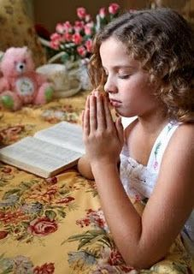
Oremos de rodillas al Dios creador del universo. (PRIMARIOS)

Slide 5
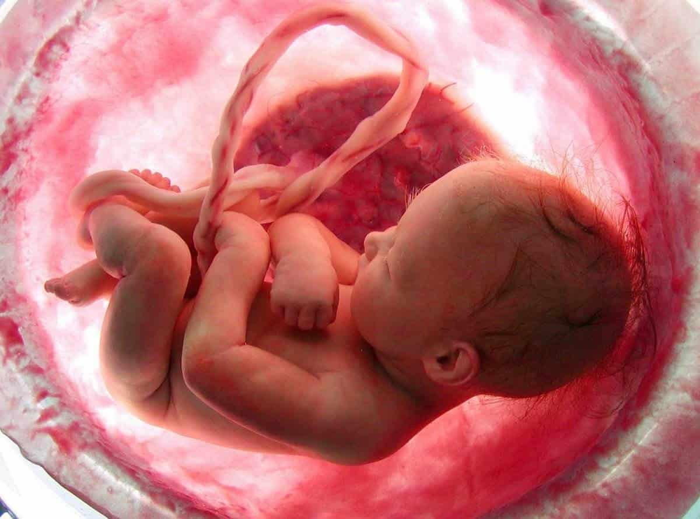
LECTURA BÍBLICA (PRIMARIOS)
“Tú creaste mis entrañas; me formaste en el vientre de mi madre. ¡Te alabo porque soy
una creación admirable! ¡Tus obras son maravillosas, y esto lo sé muy bien!” Salmo 139:13-

Slide 6
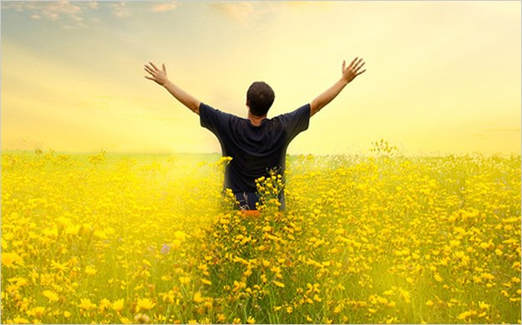
PROPÓSITO
Agradecer al Creador y Sustentador de todo cuanto existe. Dar gloria a nuestro Dios por su bella creación

Slide 7
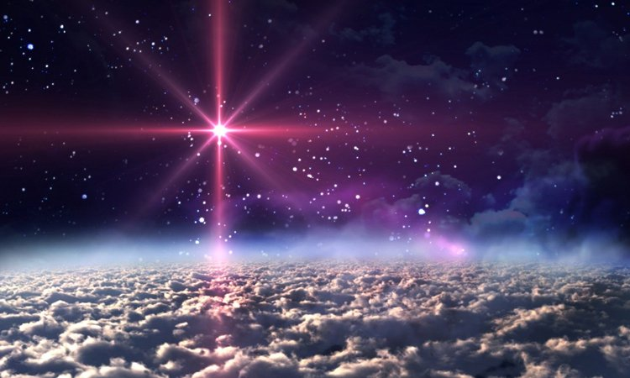
Dios es majestuoso y grandioso. Su creación es el regalo que nos da, para que disfrutemos de
sus grandes maravillas que son incontables.

Slide 8
HIMNO DE ALABANZA (INFANTES)
Alabemos a Dios con el himno
# 68 "Todo lo que ha creado Dios".

Slide 9
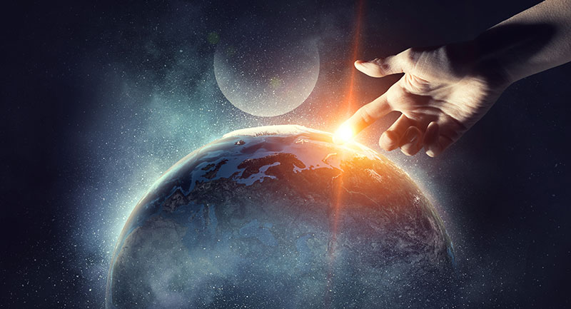
Dios hizo un mundo hermoso durante la semana de la creación. Preparó un hogar ideal. Dios mostró su amor a la humanidad a través de todo lo que hizo.

Slide 10
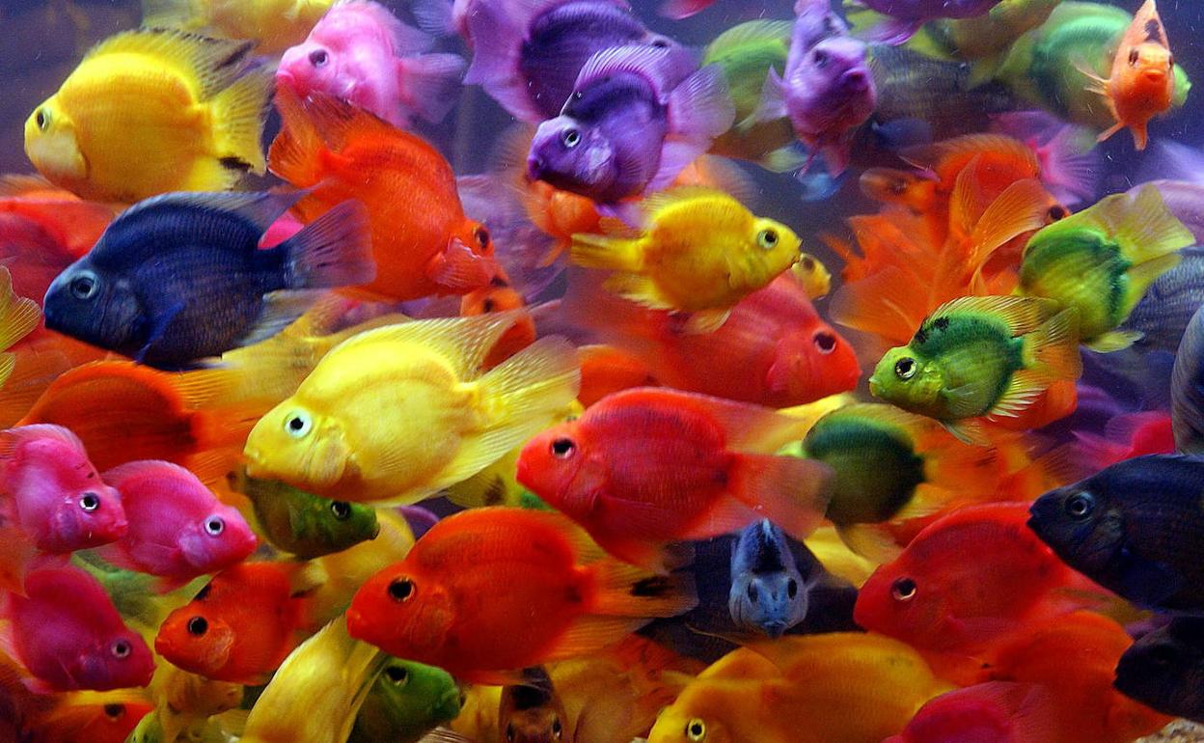
DEPARTAMENTO DE CUNA
LOS PECECITOS DE TODOS LOS COLORES, PRECIOSA CREACIÓN DE DIOS

Slide 11
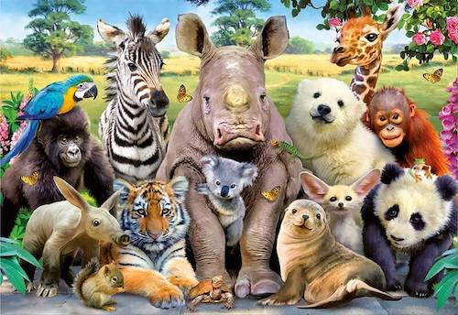
DEPARTAMENTO DE INFANTES
DIOS LOS HIZO A TODOS

Slide 12
NUEVO HORIZONTE
MEJORAMIENTO
LIDERAZGO POSCOVID

Slide 13
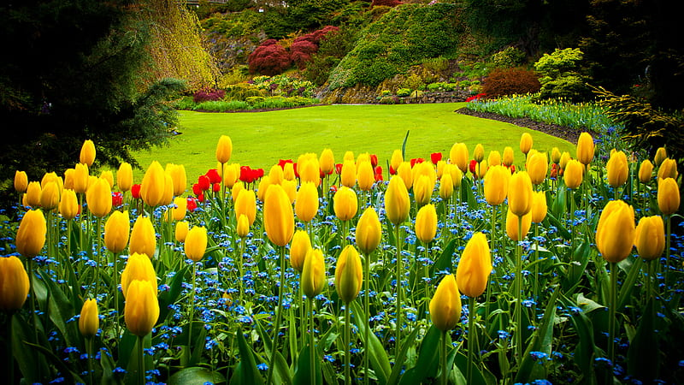
DEPARTAMENTO DE PRIMARIOS
“El Señor nos ofrece hermosos lugares para que disfrutemos en la compañía de Dios y en la compañía de nuestra familia.

Slide 14
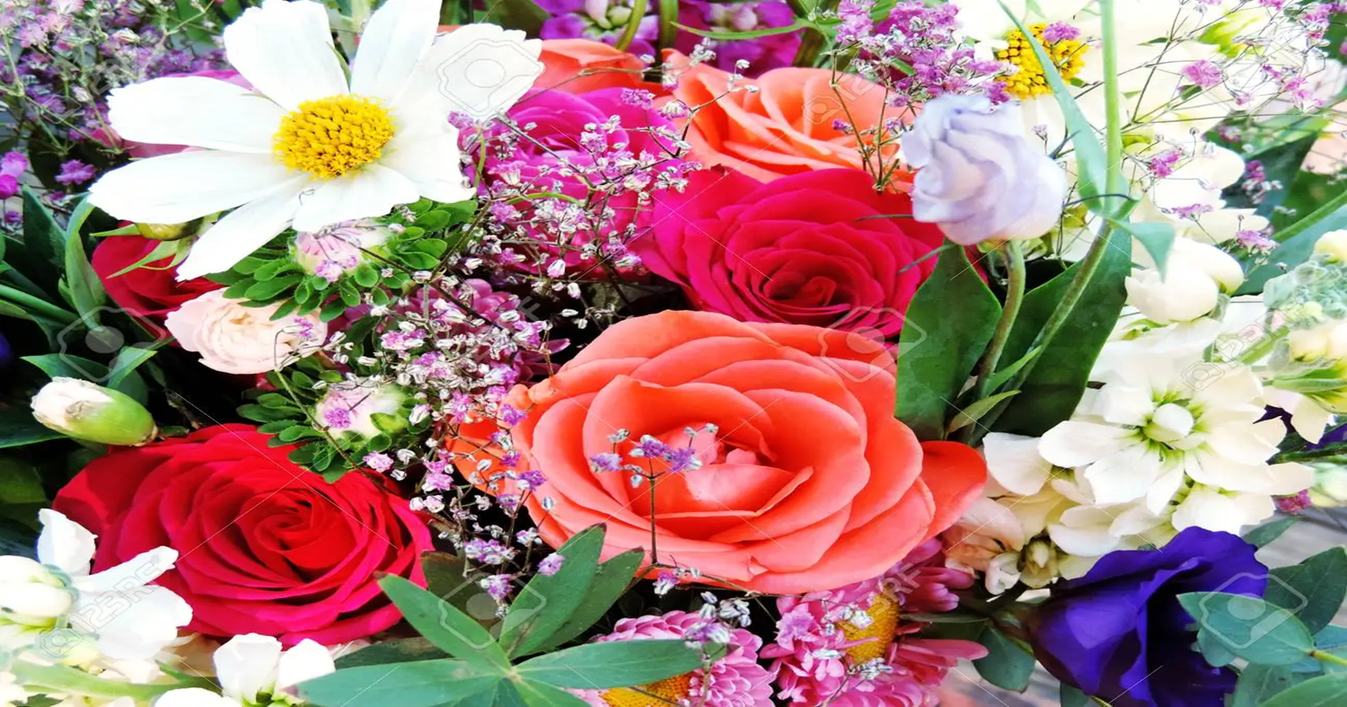
FLORES HERMOSAS DE MUCHOS COLORES

Slide 15
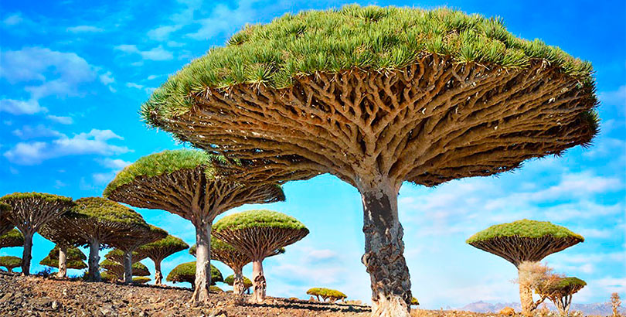
SANGRE DE DRAGÓN, TENERIFE
INCREIBLES Y MAJESTUOSOS ARBOLES QUE HIZO NUESTRO DIOS.

Slide 16
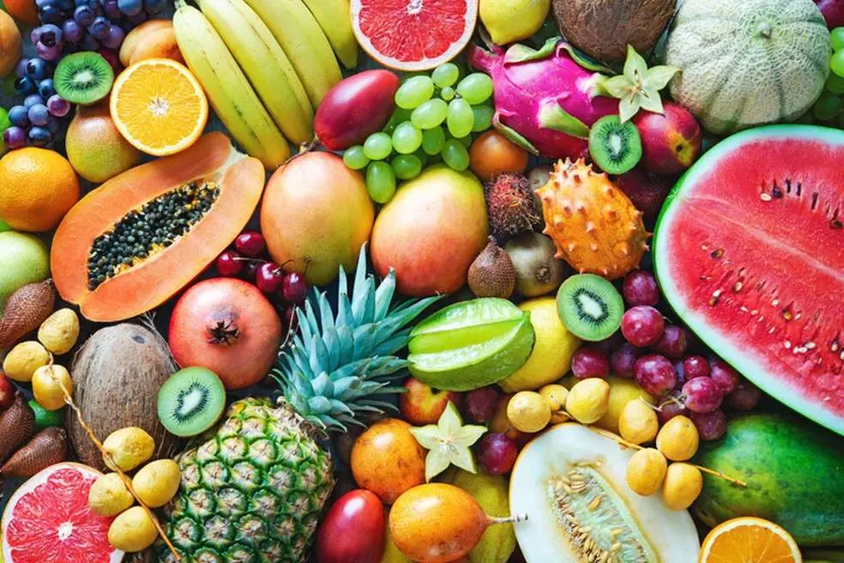
DEPARTAMENTO DE PRIMARIOS
“Aunque la belleza original de la tierra ha sido dañada por el pecado, todavía disfrutamos de muchas bendiciones de la hermosa creación”.

Slide 17
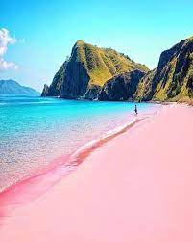
“Agradecemos a Dios por el mundo maravilloso que diseñó para que sea nuestro hogar”.

Slide 18
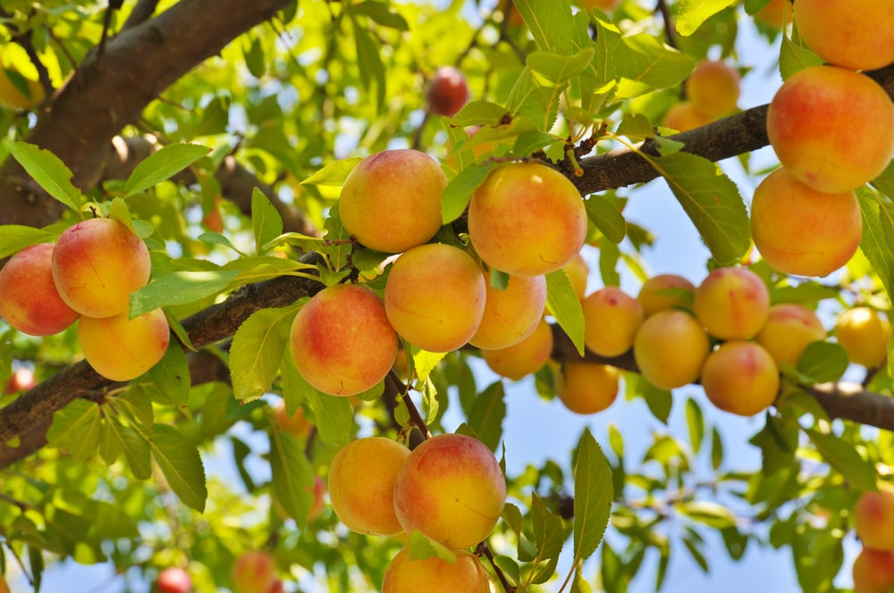
“Agradecemos a Dios por cada árbol, por cada semilla y por cada fruta que nos alimenta cada día.

Slide 19
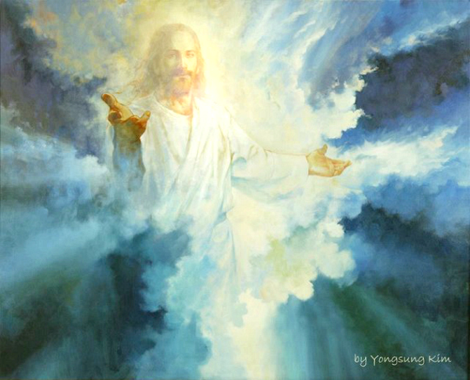
Dios miró con satisfacción la obra de sus manos, todo era perfecto, digno de su divino
autor; y Él descansó, no como quien estuviera fatigado, sino satisfecho con los frutos de su
sabiduría y bondad.

Slide 20
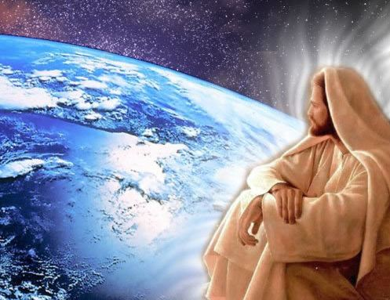
He puesto los fundamentos de la tierra, he vestido a todo el mundo con un manto de belleza, llegó el momento de entregar un regalo especial. ¡Adán! ¡Eva!

Slide 21
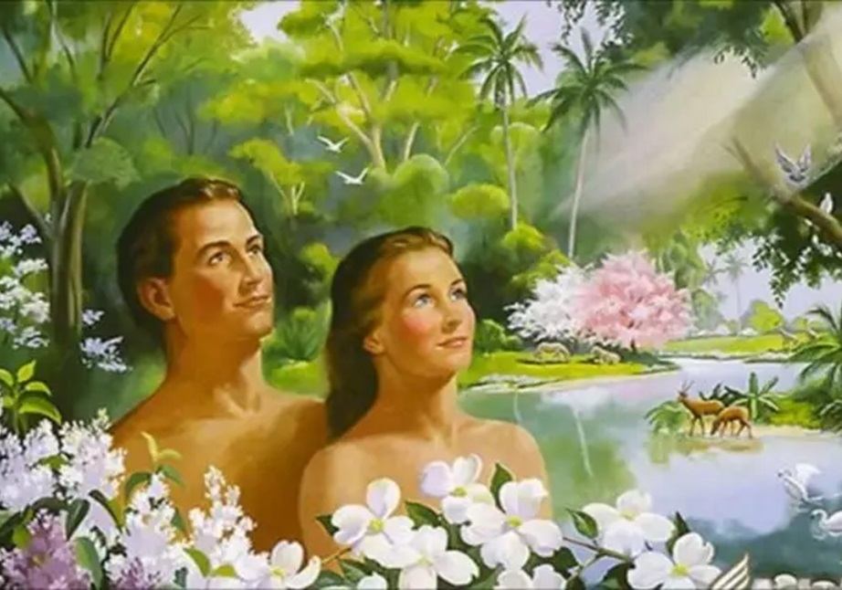
“Henos aquí Señor”

Slide 22
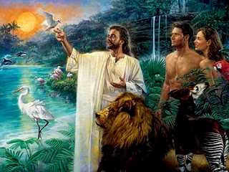
Vengan, siéntense aquí a mi lado, quiero que sean testigos que hoy aparto y santifico el
sábado como un día de descanso. Se los entrego como un regalo, para que como yo hago; ahora ustedes también reposen y contemplen los cielos y la
tierra.

Slide 23
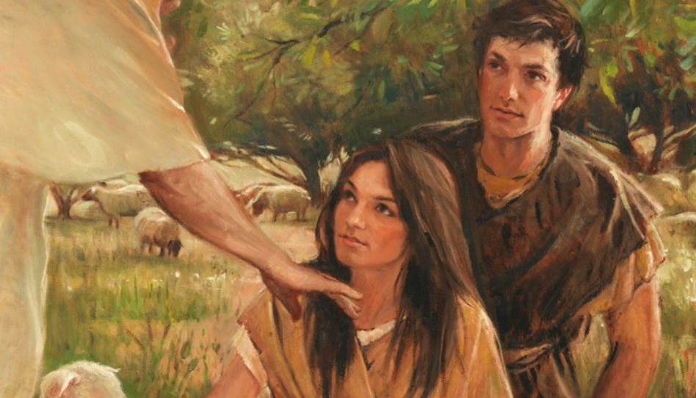
EVA: Señor, siempre recordaremos este momento y viviremos agradecidos, porque no solo nos
regalas un hogar hermoso para vivir, sino también separaste un día especial para estar a su lado.

Slide 24
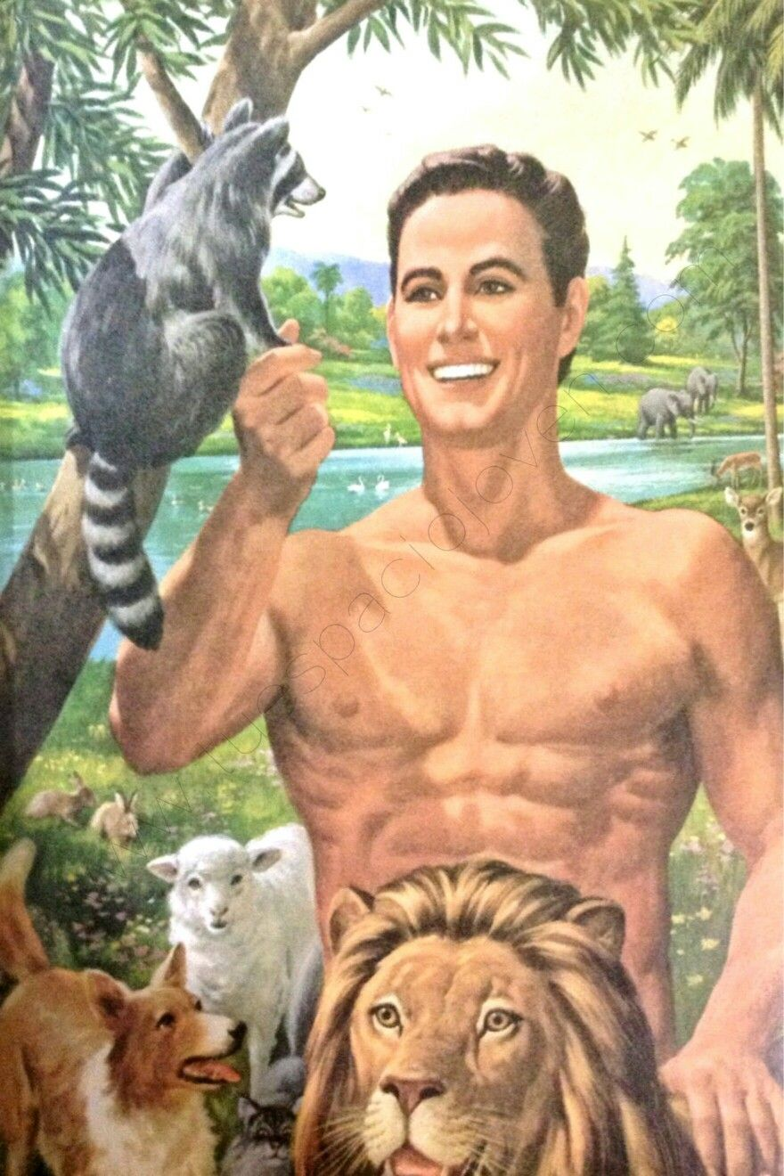
ADÁN: Yo como representante de toda la familia humana, recibo este regalo.
Cada habitante
en la tierra recordará en el día sábado, que tú eres nuestro creador y nuestro legítimo soberano.

Slide 25
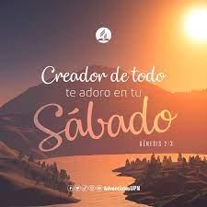
Dios vio que el sábado era esencial para el hombre, aun en el paraíso. Ahora Dios anhela que cada sábado los niños y los adultos dirijan sus mentes y pensamientos hacia la contemplación de las obras que Él hizo, a fin de adorar al único Dios verdadero creador del cielo y la tierra.

Slide 26
MISIONERO MUNDIAL

Slide 27
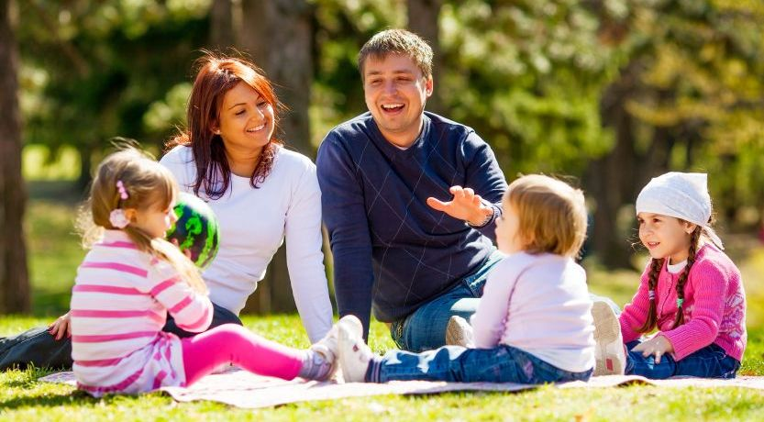
El sábado, un oasis en el tiempo.

Slide 28
Que nos invita a la adoración en su santo templo.

Slide 29
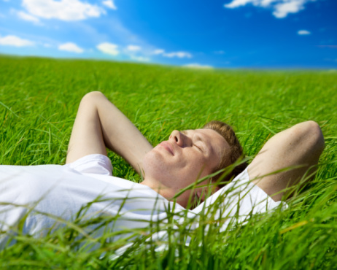
En tu ley nos invitas a recordar el día sábado.
y hoy lo hacemos mi Señor con gozo
El sábado es gozo y alegría, permita que descienda tu santo espíritu en el alma mía.
Es luz para tu pueblo Un día de delicia

Slide 30
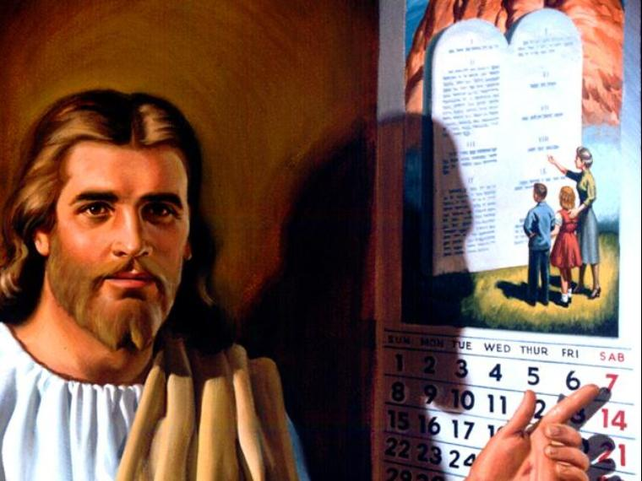
Los que lo guardan y lo recuerdan testificaran que en seis días Dios hizo los cielos y la tierra.
¡AMEN!

Slide 31
LA OFRENDA ACUMULADA EN EL DECIMOTERCER SÁBADO SERÁN PARA LOS SIGUIENTES PROYECTOS:
Centro de salud en el norte de Pakistán;
Escuela primaria en Luang Namtha, Laos
Centro de aprendizaje infantil en Long Thanh, Vietnam;
Dormitorio de estudiantes en Timor Leste, Escuela en Dili, Timor-Lest.
OREMOS POR LAS OFRENDAS

Slide 32
VERSÍCULO PARA MEMORIZAR

Slide 33
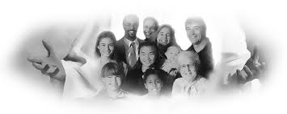
REPASO DE LA LECCIÓN # 13
PERMANEZCA
EL AMOR FRATERNAL

Slide 34
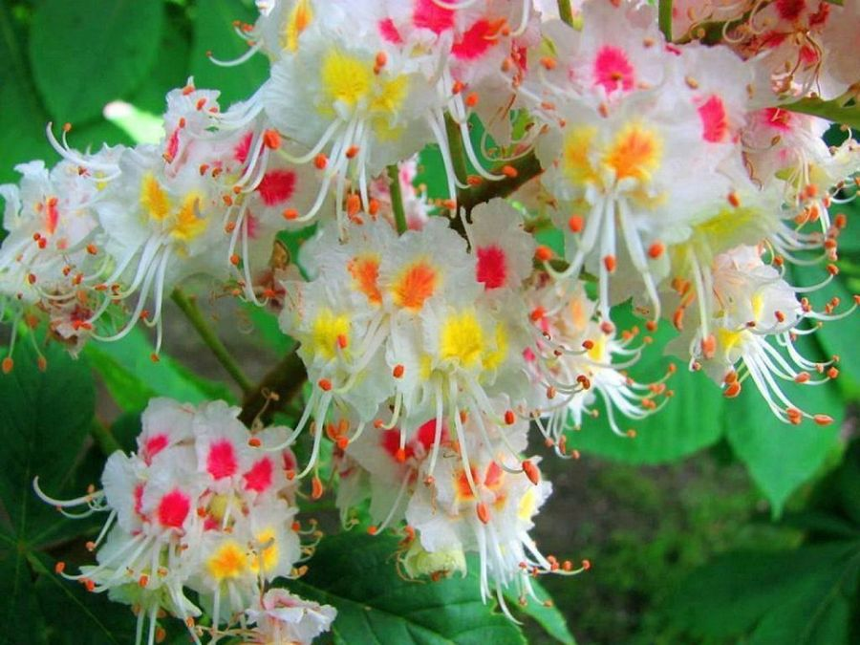
HIMNO FINAL
#64 “Yo canto el poder de Dios”.

Slide 35
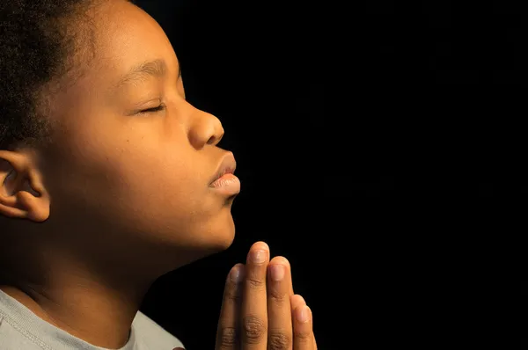
ORACIÓN
FINAL
“Porque todas las cosas proceden de él, y existen por él y para él.
¡A él sea la gloria por siempre!
AMÉN, AMÉN Y AMÉN”. Romanos 11:36.

